Slide 1
PHÒNG GIÁO DỤC VÀ ĐÀO TẠO HUYỆN GIA LÂM
TRƯỜNG MẦM NON LỆ CHI
HOẠT ĐỘNG KHÁM PHÁ
Dạy trẻ kỹ năng phong tranh cac yeu to gay nguy hiểm
Lứa tuổi: Mẫu giáo lớn
Giáo viên: Phạm Thị Thuận

Slide 3
Bé về nhóm khám phá các bức tranh của nhóm mình

Slide 4
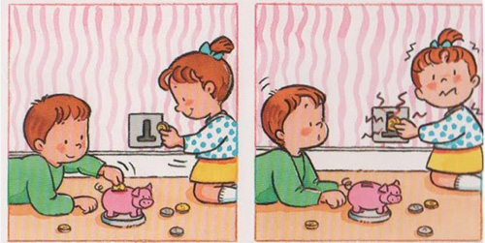
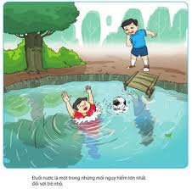
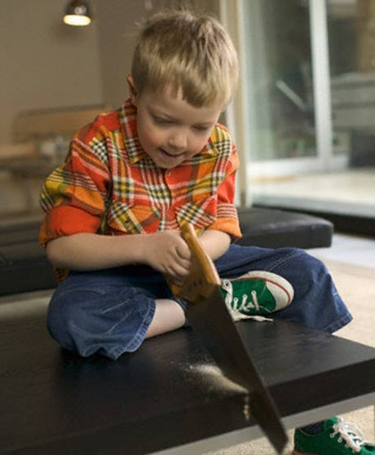
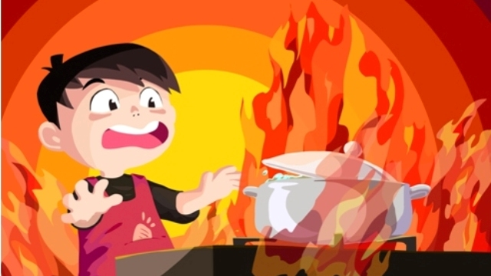

Slide 5
Cách phòng chống hỏa hoạn

Slide 6
Trò chơi “Ai đúng ai sai ”

Slide 7
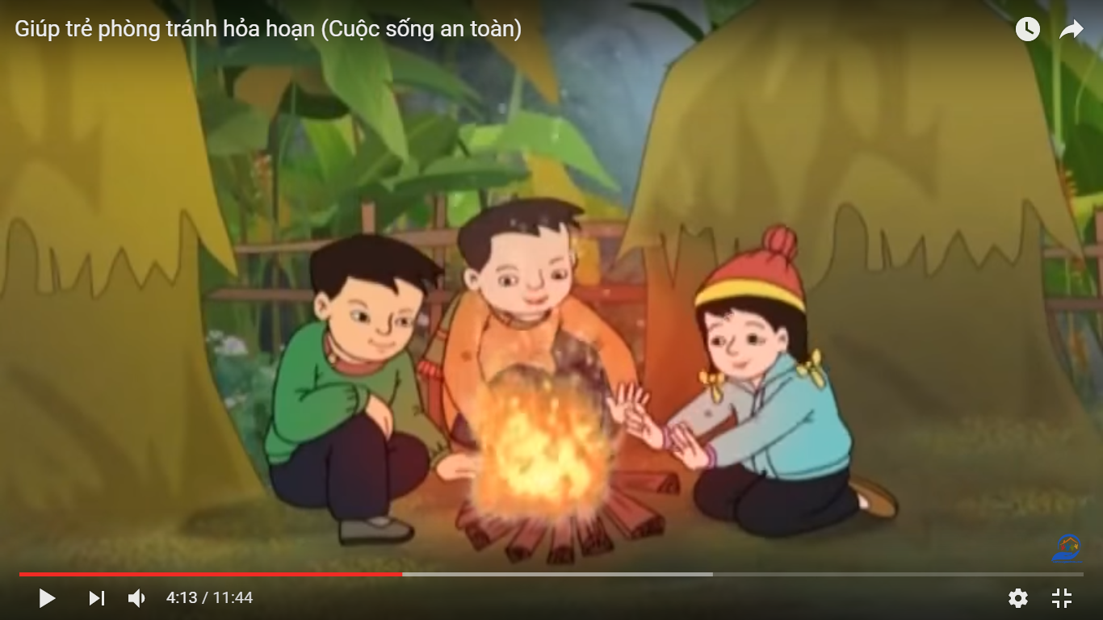
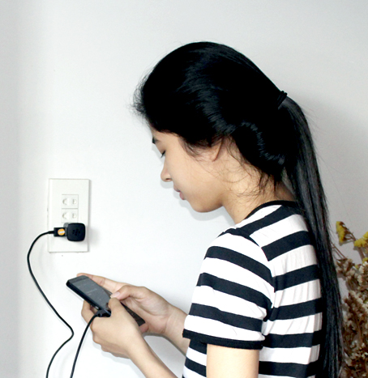
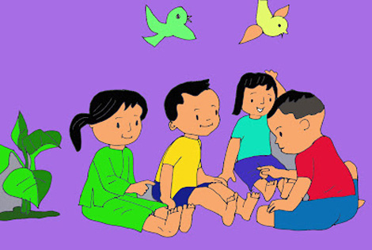
Câu 1: Bé hãy chọn xem nguyên nhân nào gây ra cháy?
1. Đốt lửa gần đống rơm. 2. Vừa sử dụng điện thoại vừa sạc pin
3. Chơi trò chơi dân gian.

Slide 8
Bắt đầu
Hết giờ
1
2
3
4
5

Slide 9
Câu 1: Bé hãy chọn xem nguyên nhân nào gây ra cháy?
1. Đốt lửa gần đống rơm. 2. Vừa sử dụng điện thoại
vừa sạc pin

Slide 10
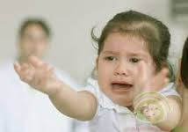
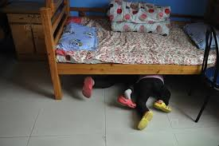
Câu 2: Khi phát hiện ra cháy các con sẽ làm gì?
1. Khóc la hét. 2. Chui xuống gầm giường
3. Hô hoán gọi báo cho người lớn

Slide 11
Hết giờ
Bắt đầu
1
2
3
4
5

Slide 12
Câu 2: Khi phát hiện ra cháy các con sẽ làm gì?
a. Khóc la hét. b. Chui xuống gầm giường
3. Hô hoán gọi báo cho người lớn

Slide 13
Câu 3: Số điện thoại cứu hỏa là số nào?
1. 113
2. 114
3. 115

Slide 14
Bắt đầu
Hết giờ
1
2
3
4
5

Slide 15
Câu 3: Số điện thoại cứu hỏa là số nào?
1. 113
2. 114
3. 115

Slide 16
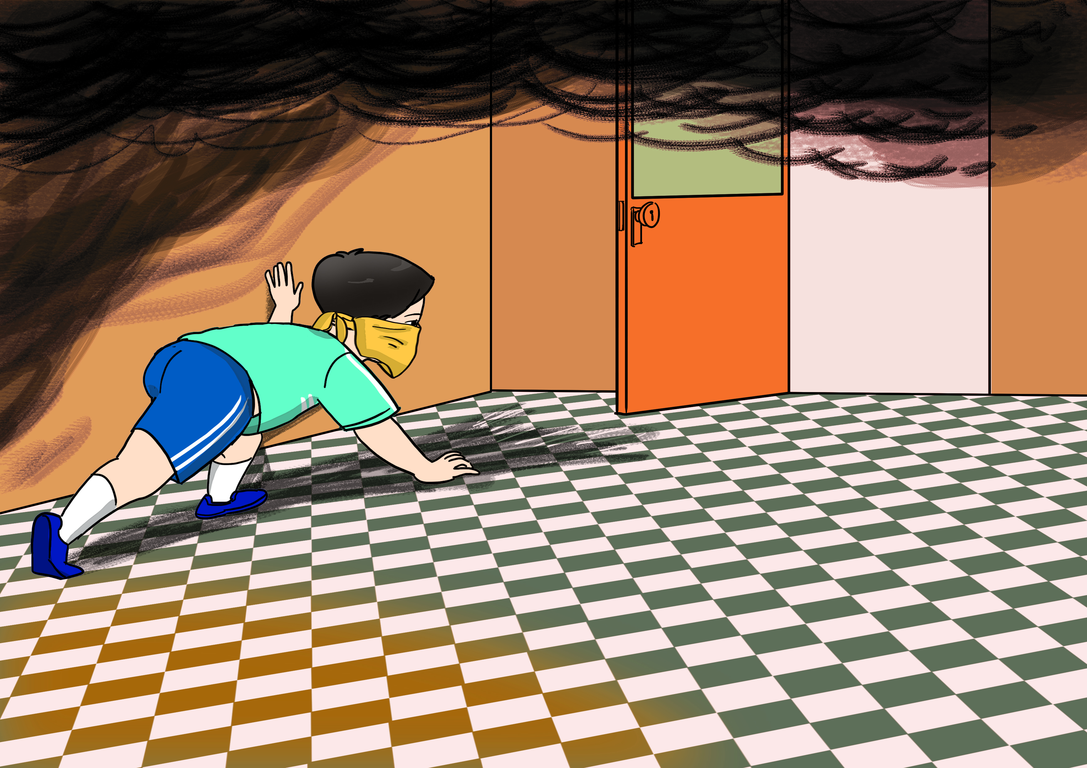
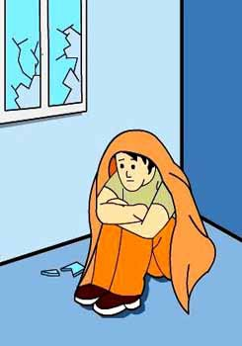
Câu 4: Khi bị kẹt trong phòng có nhiều khói các con sẽ xử lý thế nào?
1. Dùng khăn thấm nước bịt vào mũi 2. Trèo qua lan can
và bò khom men theo tường ra ngoài
3. Ngồi trốn vào một góc

Slide 17
Bắt đầu
Hết giờ
1
2
3
4
5

Slide 18
Câu 4: Khi bị kẹt trong phòng có nhiều khói các con sẽ xử lý thế nào?
a. Dùng khăn thấm nước bịt vào mũi b. Chạy ra ngoài
và bò khom men theo tường ra ngoài
1. Dùng khăn thấm nước bịt vào mũi và bò khom
men theo tường ra ngoài

Slide 19
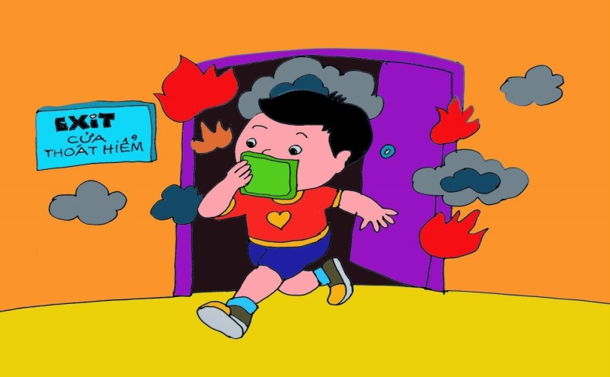
Câu 5: Khi bị lửa bén vào người các con sẽ xử lý thế nào?
1. Dùng khăn thấm nước bịt vào mũi 2. Nằm xuống đất lăn qua lăn lại
và bò khom men theo tường ra ngoài
3. Vừa chạy vừa la hét

Slide 20
Bắt đầu
Hết giờ
1
2
3
4
5

Slide 21
2. Nằm xuống đất lăn qua lăn lại

Slide 23
Chúc các con học giỏi,
ngoan ngoãn!

